Slide 1

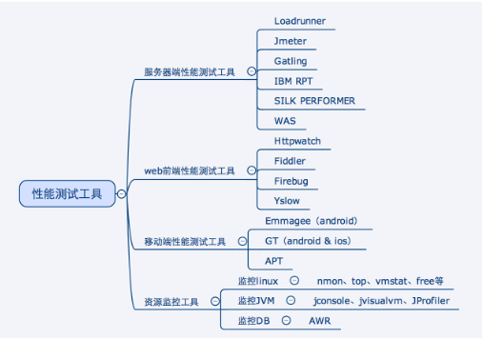
常见性能测试工具
常用性能测试工具如下：

Slide 2
常见性能测试工具
说明：
服务器端性能测试工具：需要支持产生压力和负载，录制和生成脚本，设置和部署场景，产生并发用户和向系统施加持续的压力。
web前端性能测试工具：需要关于心浏览器等客户端工具对具体需要展现的页面的处理过程。
移动端性能测试工具：同web端性能测试工具也需要关心页面的处理过程，另外还要具体数据采集的功能，比如：手机CPU、内存、电量，启动时间等数据的记录。
资源监控工具：这个主要是能够收集性能测试过程中的数据以及良好的结果展现方式。

Slide 3
常见性能测试工具
常见性能测试工具特点
JMeter：采用的是多线程模型，扩展性很强，不过制造压力没有那么高。它很适合用来压一些Tomcat服务，或者一些后端接口。JMeter的缺点是压力值不能精确控制，难以适应高并发的情况，而且由于是JAVA编写的，本身比较消耗资源。
LoadRunner：更像是一个模拟器，它比较适用于前端构造较复杂场景的情况，比如模拟100个用户登录的场景，LoadRunner对非技术人员提供了很好的支持。LoadRunner不适用后端接口。
下表为JMeter和LoadRunner对比表：

Slide 4
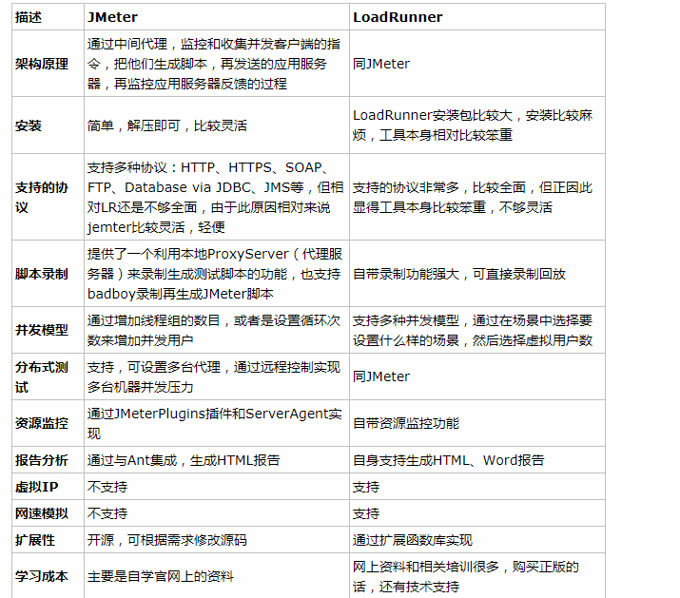
常见性能测试工具
LoadRunner与Jmeter比较如下:

Slide 5
jmeter简介
Apache JMeter是Apache组织开发的基于Java的压力测试工具。用于对软件做压力测试，它最初被设计用于Web应用测试，但后来扩展到其他测试领域。 它可以用于测试静态和动态资源，例如静态文件、Java 小服务程序、CGI 脚本、Java 对象、数据库、FTP 服务器， 等等。JMeter 可以用于对服务器、网络或对象模拟巨大的负载，来自不同压力类别下测试它们的强度和分析整体性能。另外，JMeter能够对应用程序做功能/回归测试，通过创建带有断言的脚本来验证你的程序返回了你期望的结果。为了最大限度的灵活性，JMeter允许使用正则表达式创建断言。
Apache jmeter 可以用于对静态的和动态的资源（文件，Servlet，Perl脚本，java 对象，数据库和查询，FTP服务器等等）的性能进行测试。它可以用于对服务器、网络或对象模拟繁重的负载来测试它们的强度或分析不同压力类型下的整体性能。你可以使用它做性能的图形分析或在大并发负载测试你的服务器/脚本/对象。

Slide 6
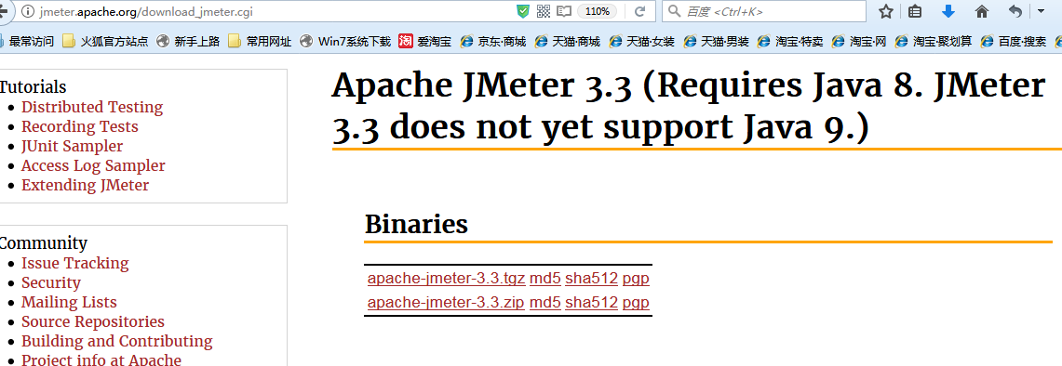
JMeter下载
Meter可以在JMeter的官方网站下载,如下图所示:

Slide 7
jmeter目前最新版本为：Apache JMeter 3.3 ，JDK版本1.8 ，目前不支持JDK 1.9。
JDK 1.8的安装与配置：
A:先到到官网下载对应版本的JDK8 http://www.oracle.com/technetwork/java/javase/downloads/jdk8-downloads-2133151.html
B:安装jdk，jre
C:配置环境变量：
① 新建 变量名：JAVA_HOME 变量值：（就是你的JDK安装路径，例如我的：D:\Program Files (x86)\Java\jdk1.8.0_73
② 新建 变量名：CLASSPATH变量值：.;%JAVA_HOME%\lib\dt.jar;%JAVA_HOME%\lib\tools.jar;
③ 找到path并追加：.;%JAVA_HOME%\bin;

Slide 8
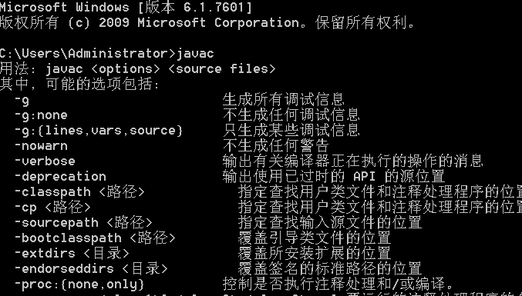
检查是否配置成功
打开CMD输入javac回车出现下面就说明配置成功了

Slide 9
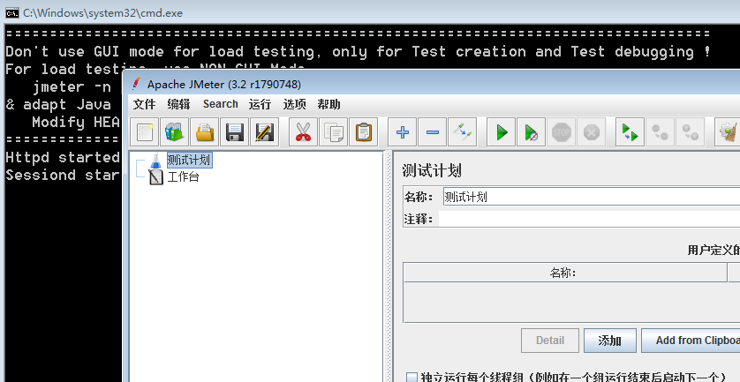
JMETER安装
下载后解压到你系统下的任意目录。我们称之为%JMETER_HOME%
配置jmeter环境变量:
①新建变量JMETER_HOME 变量值为：解压的目录
②找到path 并追加;%JMETER_HOME%\bin
③命令提示符下运行jmeter
成功结果如下：

Slide 10
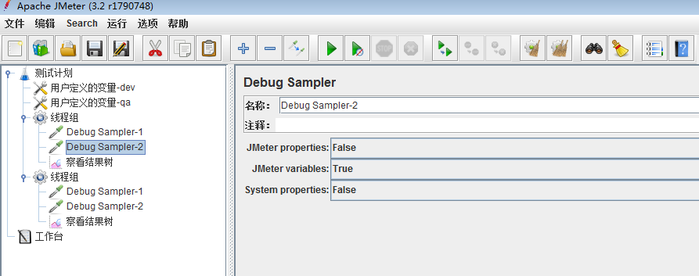
测试计划配置
用户定义的变量： 测试计划上可以添加用户定义的变量。一般添加一些系统常用的配置。如果测试过程中想切换环境，切换配置，一般不建议在测试计划上添加变量，因为不方便启用和禁用，一般是直接添加用户自定义变量组件。如：

Slide 11
独立运行每个线程组： 用于控制测试计划中的多个线程组的执行顺序。如上图，线程组1和线程组2的线程是并行执行的，执行过程线程的执行顺序是不可预料的。
如果勾选了独立运行每个线程组，可以保证线程组1的执行一定在线程组2之前，线程组1执行完毕，才会执行线程组2。
线程组中的取样器的执行顺序： 默认是从上到下执行。交替控制器、随机控制器、随机顺序控制器和循环控制器等可以改变取样器的执行顺序。
函数测试模式（Functional Testing） 如果选中了此选项，监听组件如“查看结果树”配置了保存到一个文件中，那么jmeter会将每次的请求结果保存到文件中。一般不建议勾选。
Run tearDown Thread Groups after shutdown of main threads：
线程组配置为遇到错误时停止测试，如果勾选了此按钮 测试停止时会继续运行tearDown线程组 反之不会执行earDown线程组

Slide 12
线程组配置
线程组相当于有多个用户,同时去执行相同的一批次任务。每个线程之间都是隔离的，互不影响的。一个线程的执行过程中，操作的变量，不会影响其他线程的变量值。
Delay Thread creation until needed： 默认情况下，测试开始的时候，所有线程就被创建完了。如果勾选了此选项，那么线程只会在合适的需要用到的时候创建。
Ramp-Up Period:
线程启动的时间，下图的线程配置，5个线程，5秒启动时间，每个线程执行两次循环。那么每秒会启动一个线程，每次循环执行一个请求。
取样器错误：
当线程执行取样器失败的时候，要执行的策略
选项：

Slide 13
继续：忽略错误，是继续执行
Start Next Thread Loop： 忽略错误，线程当前循环终止，执行下一个循环。
停止线程：当前线程停止执行，不影响其他线程正常执行。
停止测试：整个测试会在所有当前正在执行的线程执行完毕后停止
立即停止测试：整个测试会立即停止执行，当前正在执行的取样器如果可能会被中断。
那么这几个配置控制了，当遇到错误的时候，测试的执行策略，是否会继续执行。
调度器
如果不想立即执行执行，可以通过调度器控制测试执行的开始时间和结束时间。
启动时间：控制测试在某个时间点启动。这个配置会被“启动延迟（秒）”配置覆盖。
结束时间：控制测试执行的结束时间。这个配置会被“持续时间（秒）”配置覆盖。
持续时间（秒）：控制测试执行的时间。
启动延迟（秒）：控制测试多久后启动执行。

Slide 14
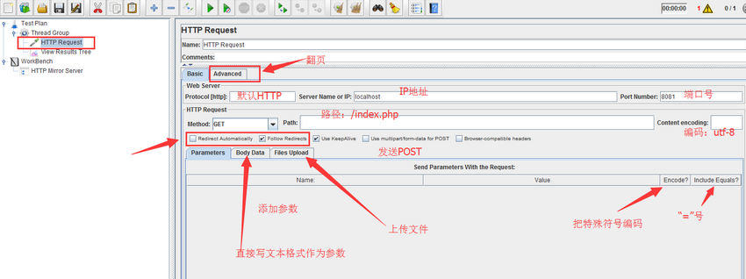
jmeter采样器
采样器
1. 默默干活的家伙——真正干活的家伙
2. 每个采样器也都有自己的个性——根据不同的协议发送接收请求
详解HTTP Sampler
1、 HTTP采样器解析——基于HTTP协议发送与接收请求
2、 AJP/1.3 Sampler（tomcat基于HTTP传输二进制的方式） 与 HTTP Sampler
3、 HTTP Sampler常规选项解析：

Slide 15
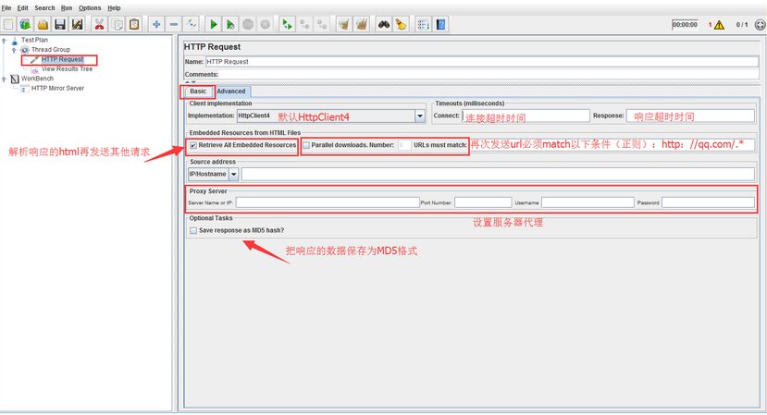
jmeter采样器

Slide 16
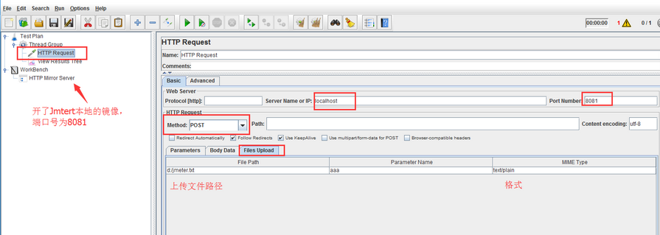
jmeter采样器
常规设置：
1、文件的上传
操作：上传d:/jmeter.txt文件
步骤：1）建一个HTTP采样器

Slide 17
jmeter采样器
上传文件成功后，响应结果会返回上传文件的具体内容
常见的MIME类型(通用型)：
超文本标记语言文本 .html text/html
xml文档 .xml text/xml
XHTML文档 .xhtml application/xhtml+xml
普通文本 .txt text/plain
RTF文本 .rtf application/rtf
PDF文档 .pdf application/pdf
Microsoft Word文件 .word application/msword
PNG图像 .png image/png

Slide 18
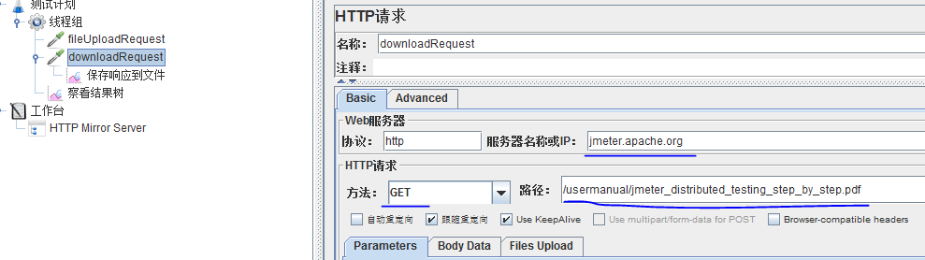
jmeter采样器
2、文件的下载
操作：下载文件http://jmeter.apache.org/usermanual/jmeter_distributed_testing_step_by_step.pdf
1)添加一个http request采样器
2)添加Save responses to a file把返回数据保存成文件
3)填写保存文件的设置
注意：若Filename prefix不填路径则保存在Jmeter的bin目录下

Slide 19
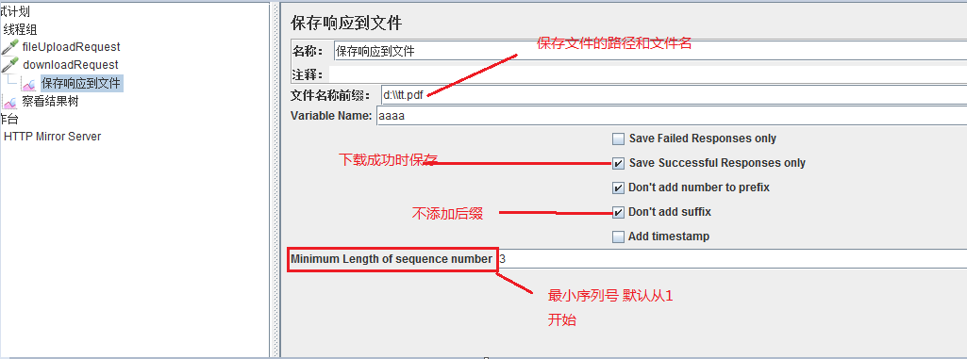
jmeter采样器
4)保存响应文件的设置：
4、默认解析器是：htmlparser 通过jmeter.properties查看htmlparser.classname，目的是解析返回的HTML页面
5、通过设置 Retrieve All Embedded Resources from HTML Files 和 Use concurrent pool更真实的模拟负载。
6、IP欺骗
前提是把DNS和IP设置成静态IP，不能自动获取？

Slide 20
jmeter定时器
jmeter提供了很多元件，帮助我们更好的完成各种场景的性能测试，其中，定时器（timer）是很重要的一个元件，3.2版本jemter提供了8种定时器，下面一一介绍：
一、定时器的作用域
1、定时器是在每个sampler（采样器）之前执行的，而不是之后（无论定时器位置在sampler之前还是下面）；
2、当执行一个sampler之前时，所有当前作用域内的定时器都会被执行；
3、如果希望定时器仅应用于其中一个sampler，则把定时器作为子节点加入；
4、如果希望在sampler执行完之后再等待，则可以使用Test Action；
二、定时器的作用
1、固定定时器(Constant Timer)
如果你需要让每个线程在请求之前按相同的指定时间停顿，那么可以使用这个定时器；需要注意的是，固定定时器的延时不会计入单个sampler的响应时间，但会计入事务控制器的时间。
对于“java请求”这个sampler来说，定时器相当于loadrunner中的pacing（两次迭代之间的间隔时间）；
对于“事务控制器”来说，定时器相当于loadrunner中的think time（思考时间：实

Slide 21
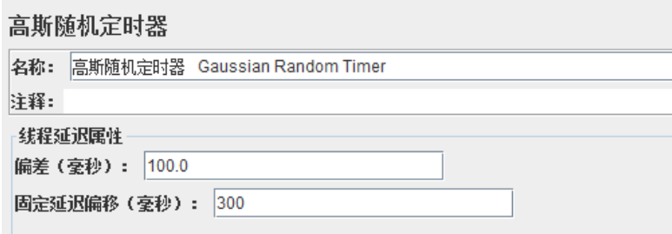
jmeter定时器
际操作中，模拟真实用户在操作过程中的等待时间）。
这里附上一个传送门，对loadrunner中的pacing和think time有比较全面的解释：https://zhidao.baidu.com/question/1431215934913423459.html
我们通常说的响应时间，应该大部分情况下是针对某一个具体的sampler（http请求），而不是针对一组sampler组合的事务
2、高斯随机定时器（Gaussian Random Timer）
如需要每个线程在请求前按随机时间停顿，那么使用这个定时器，上图表示暂停时间会分布在100到400之间，计算公式参考：Math.abs((this.random.nextGaussian() * 300) + 100)

Slide 22
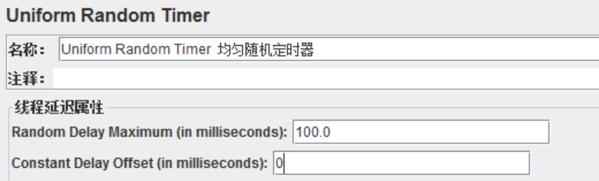
jmeter定时器
传送门（什么是高斯随机分布）：https://zhidao.baidu.com/question/89318504.html
3、均匀随机定时器（Uniform Random Timer）
和高斯随机定时器的作用差异不大，区别在于延时时间在指定范围内且每个时间的取值概率相同，每个时间间隔都有相同的概率发生，总的延迟时间就是随机值和偏移值之和。
下面表示的是随机延迟时间的最大值是100毫秒：
（1）Random Delay Maximum(in milliseconds):随机延迟时间的最大毫秒数
（2）Constant Delay Offset(in milliseconds):暂停的毫秒数减去随机延迟的毫秒数

Slide 23
jmeter定时器
4、固定吞吐量定时器（Constant Throughput Timer）
可以让JMeter以指定数字的吞吐量（即指定TPS，只是这里要求指定每分钟的执行数，而不是每秒）执行。
吞吐量计算的范围可以为指定为当前线程、当前线程组、所有线程组等范围，并且计算吞吐量的依据可以是最近一次线程的执行时延。这种定时器在特定的场景下，还是很有用的。
5、同步定时器（Synchronizing Timer）
这个定时器和loadrunner当中的集合点（rendezvous point）作用相似，其作用是：阻塞线程，直到指定的线程数量到达后，再一起释放，可以瞬间产生很大的压力
（1）Number of Simulated Users to Group by:模拟用户的数量，即指定同时释放的线程数数量
（2）Timeout in milliseconds:超时时间，即超时多少毫秒后同时释放指定的线程数

Slide 24
jmeter定时器
6、BeanShell定时器（BeanShell Timer）
这个定时器，一般情况下用不到，但它可以说是最强大的，因为可以自己变成实现想要做的任何事情，例如：希望在每个线程执行完等待一下，或者希望在某个变量达到指定值的时候等待一下。
这里给大家介绍下BeanShell：
BeanShell是一种松散类型的脚本语言（这点和JS类似），一种完全符合java语法的java脚本语言，并且又拥有自己的一些语法和方法。
传送门（另外一位博客园作者的博客）：http://www.cnblogs.com/jssy/archive/2006/10/23/537101.html

Slide 25
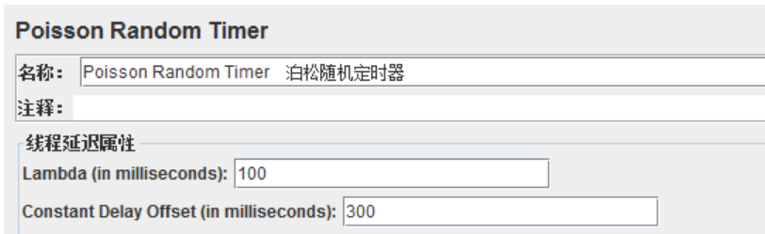
jmeter定时器
7、泊松随机定时器（Poisson Random Timer）
这个定时器在每个线程请求之前按随机的时间停顿，大部分的时间间隔出现在一个特定的值，总的延迟就是泊松分布值和偏移值之和。
上面表示暂停时间会分布在100到400毫秒之间：
（1）Lambda(in milliseconds):兰布达值
（2）Constant Delay Offset(in milliseconds):暂停的毫秒数减去随机延迟的毫秒数
传送门（什么是泊松随机数）：http://baike.baidu.com/link?url=CJ0_Qtuilzp3a4Xos9N7V_hFQjaf_zb_aM1wggqxIYGDGWjtKsp6JSjRIQ110lE38sQOKYcgNUMjRuMAPGb3xK

Slide 26
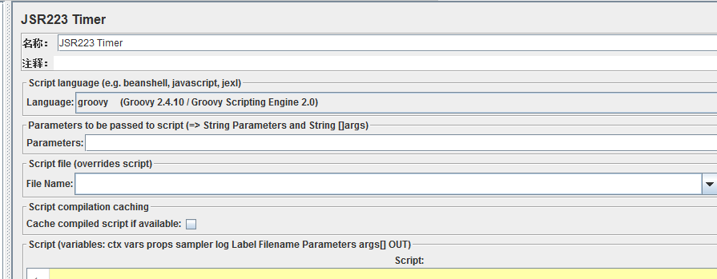
jmeter定时器
8、JSR223定时器（JSR223 Timer）
可以这么理解，这个定时器相当于BeanShell定时器的“父集”，它可以使用java、JavaScript、beanshell等多种语言去实现你希望完成的事情；
我们都知道jemter是一种开源的纯java工具，可以自己构件各个组件，jar包去完成各种事情。
传送门（关于JSR223）：http://wenku.baidu.com/link?url=GUFnww9nb_1D6MlFd1YksYrNVk1NXF74ov8kJL06MmqVdmH_Q9v4YnWK-_gZ-04zL4QEqD9VN48OrXi4JyXpxosNZd8LBfIWhyhhxgUbrAC

Slide 27
HTTP头信息管理器
使用HTTP信息头管理，可以帮助测试人员设定JMeter发送的HTTP请求头所包含的信息。HTTP信息头中包含有”User-Agent"、“Pragma"、”Referer"等属性。尽可能放在线程组一级。除非因为某些原因，测试人员希望不同的HTTP请求使用不同的HTTP信息头。
Test Plan的配置元件中有一些和HTTP属性相关的元件：HTTP Cache Manager、HTTP Authorization Manager、HTTP Cookie Manager、HTTP Header Manager、HTTP Request Defaults等，这些是什么呢？
JMeter不是浏览器，因此其行为并不和浏览器完全一致。这些JMeter提供的HTTP属性管理器用于尽可能模拟浏览器的行为，在HTTP协议层上定制发送给被测应用的HTTP请求。
（1）HTTP Request Defaults
该属性管理器用于设置其作用范围内的所有HTTP的默认值，可被设置的内容包括HTTP请求的host、端口、协议等。
一个Test Plan中可以有多个HTTP Request Defaults，处于多个HTTP Request Defaults作用域内的Sampler使用HTTP Request Defaults中设置值的叠加值。

Slide 28
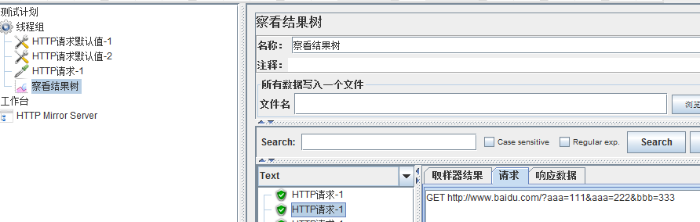
HTTP头信息管理器
事例：
HTTP 请求默认值1：Server Name or IP: www.baidu.com，一个参数：aaa=111
HTTP 请求默认值2：Server Name or IP: www.qq.com，两个参数：bbb=222,aaa=333
运行结果：
总结：
1、一个测试计划中可以有多个Defaults组件，多个Defaults组件的默认值会叠加，如上图，虽然两个Defaults 组件都定义了参数aaa，但发出的请求还是会叠加起来。
2、两个default中都定义的"Server Name or IP"，显示在发送请求时只能使用一个，这里使用的是第一个default定义的值www.baidu.com

Slide 29
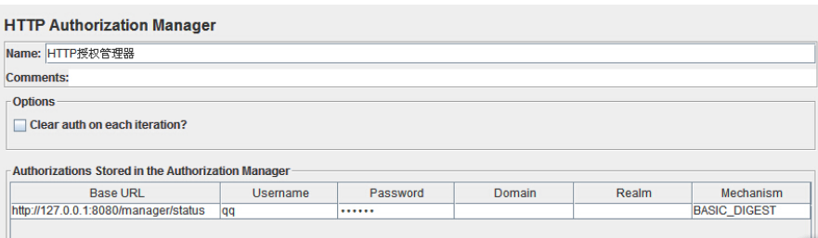
HTTP头信息管理器
（2）HTTP Authorization Manager（就是使用浏览器访问网站时会弹出一个对话框，要求输入用户名及密码）
该属性管理器用于设置自动对一些需要NTLM验证的页面进行认证和登录。如下图：监控tomcat

Slide 30
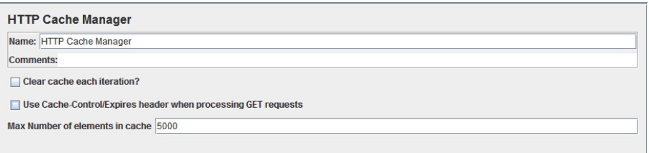
HTTP头信息管理器
（3）HTTP Cache Manager
该属性管理器用于模拟浏览器的Cache行为。为Test Plan增加该属性管理器后，Test Plan运行过程中会使用Last-Modified、ETag和Expired等决定是否从Cache中获取相应的元素。
注意：如果Test Plan中的某个Sampler请求的元素是被Cache的元素，则Test Plan在运行过程中会直接从Cache中读取该元素，这样Sampler得到的返回值就会是空。在这种情况下，如果为该Sampler设置了Assertion检查响应体中的制定内容是否存在，该Assertion就会失败

Slide 31
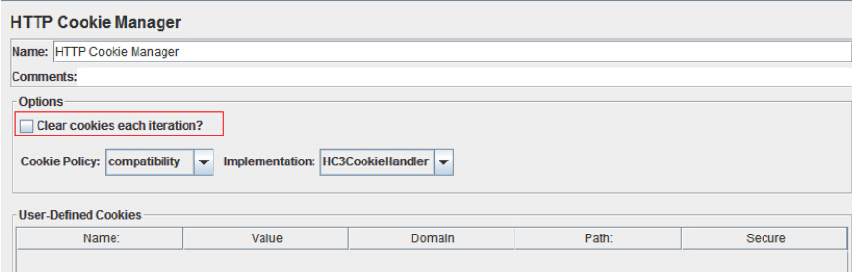
HTTP头信息管理器
（4）HTTP Cookie 管理器
该属性管理器用于管理Test Plan运行时的所有Cookie。HTTP Cookie Manager可以自动储存服务器发送给客户端的所有Cookie，并在发送请求时附加上合适的Cookie.
同时，用户也可以在HTTP Cookie Manager中手工添加一些Cookie，这些被手工添加的Cookie会在发送请求时被自动附加到请求。

Slide 32
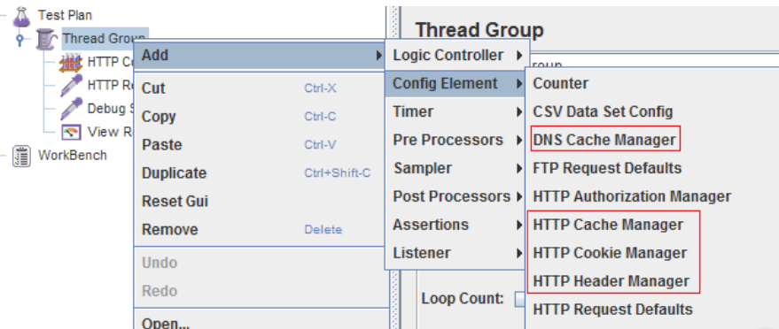
HTTP头信息管理器
注意：
如果在一个测试计划内有多个Cookie Manager ，Jmeter目前无法指定哪个被使用。所以，一个测试计划内最好只有一个cookie manager。并且，一个manager里的 cookie 并不能被其它manager所引用。所以在使用多个Cookie Managers 时要谨慎。
同理，上面这个规则同样适用于配置原件下面的其它管理器:

Slide 33
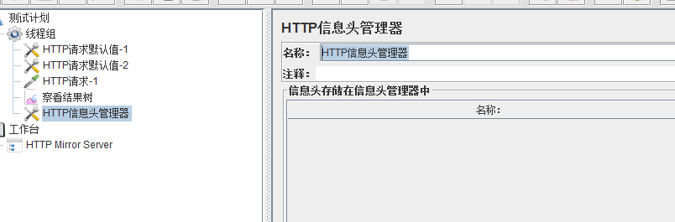
HTTP头信息管理器
（5）HTTP信息头管理器
该属性管理器用于定制Sampler发出的HTTP请求的请求头的内容。不同的浏览器发出的HTTP请求具有不同的Agent，访问某些有防盗链的页面时需要正确的Refer...这些情况下都需要通过HTTP Header Manager来保证发送的HTTP请求是正确的。如下图：

Slide 34
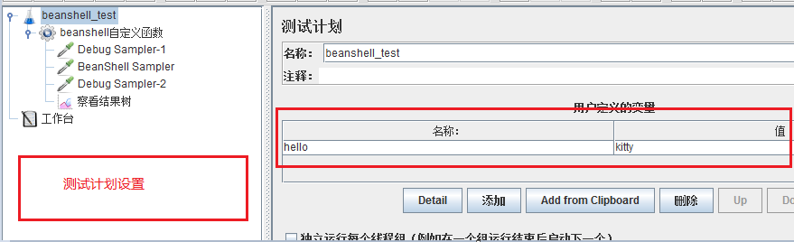
Jmeter：使用BeanShell
Jmeter中可以使用Beanshell来自定义一些函数等，来满足测试的需求，下面是几个比较简单的使用Beanshell的例子​。​
一、使用beanshell_自定义函数​​
1. 创建测试计划，为了验证执行beanshell之后变量值的变量等，所以这里在测试计划里首先设置一个变量，并给出一个初始值，然后使用beanshell脚本去改变这个默认值，这样去验证beanshell脚本是起作用的。​
下图是在测试计划中设置的默认的变量及变量值​

Slide 35
Jmeter：使用BeanShell
2、添加线程组​​
3、因为这里需要测试beanshell有没有起作用，所以在执行beanshell脚本之前和之后都添加一个debug Sampler，debug sampler添加完毕不需要设置什么，直接取默认就好。
Debug Sampler介绍：
使用Jmeter开发脚本时，难免需要调试，这时可以使用Jmeter的Debug Sampler，它有三个选项：JMeter properties，JMeter variables，System properties:
1、JMeter properties和System properties：通常都选false，这两个就是JMeter和系统的属性，在Jmeter的bin的jmeter.properties中定义，一般都不会变。
2、JMeter variables：这个是我们自已定义的变量，定义的方式有如下这些：
a) 选中测试计划(Test plan)，在右边的面板上添加User Defined Variables
b) 选中线程组，右键选择 配置元件( config element)-->User Defined Variables
c) 通过后置处理器生成的变量
d)使用csv参数化的变量

Slide 36
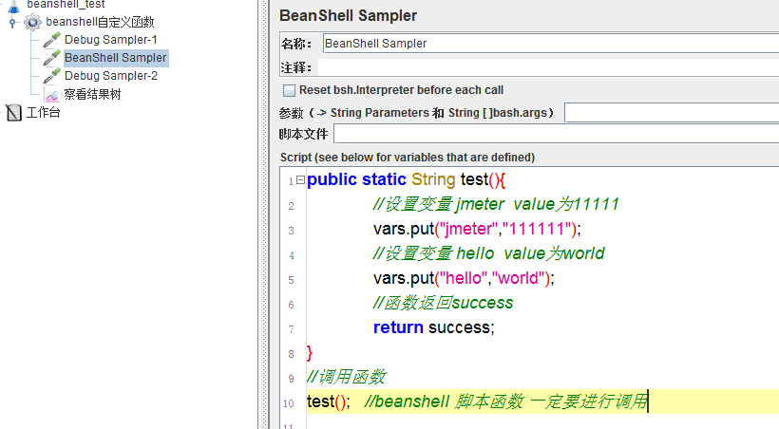
Jmeter：使用BeanShell
4. 创建Beanshell Sampler，并编写beanshell脚本

Slide 37
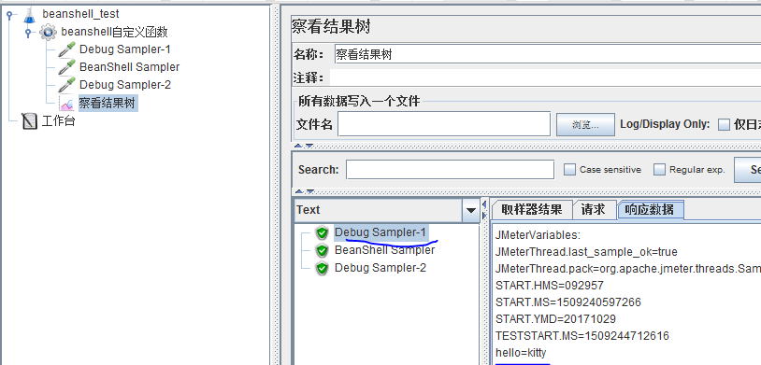
Jmeter使用beanshell
5、 运行并查看结果
debug sampler-1是在beanshell脚本使用前执行 所以hello变量对应的值依然为kitty​

Slide 38
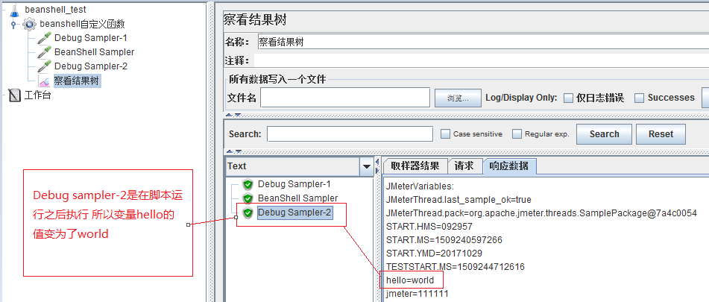
Jmeter使用beanshell
Debug sampler-2运行结果:

Slide 39
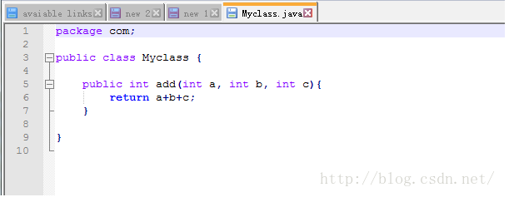
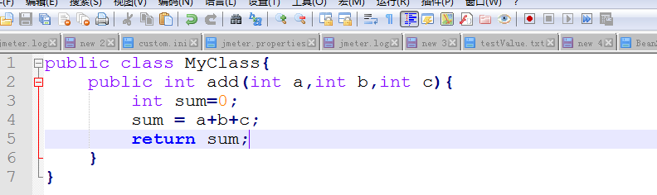
Jmeter使用beanshell
二、使用Beanshell_引用外部java文件​
1. Precondition：​
.java文件放在D盘的根目录下（或者其他层次目录）​
内容如下：​​
2. 创建线程组​
3. 创建Beanshell Sampler并编写shell脚本

Slide 40
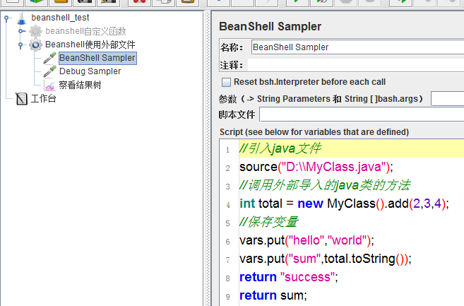
Jmeter使用beanshell
Beanshell脚本如下:

Slide 41
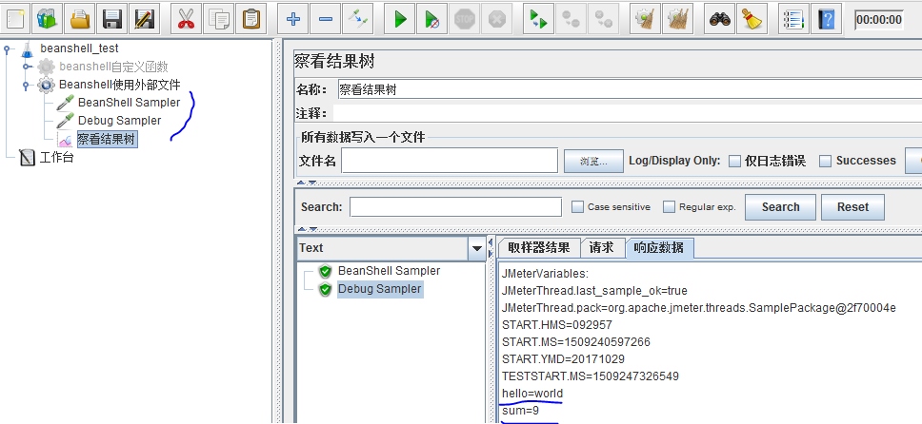
Jmeter使用beanshell
运行结果如下:

Slide 42
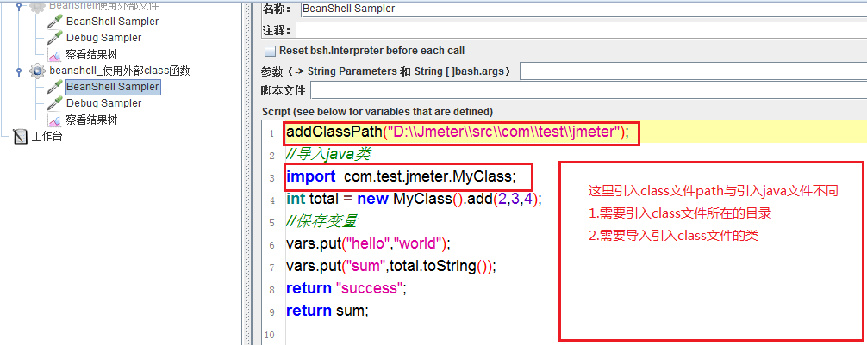
Jmeter使用beanshell
三、使用beanshell_使用外部class函数
1. Precondition：​
class文件，这里准备的class文件就是上面Myclass.java文件对应的class文件，目录为：​
D:\Jmeter\src\com\test\jmeter\Myclass.class​
2. 新建线程组​
3. 建立BeanShell Sampler和Debug Sampler。

Slide 43
Jmeter JDBC request
JDBC Request
这个Sampler可以向数据库发送一个jdbc请求（sql语句），并获取返回的数据库数据进行操作。它经常需要和JDBC Connection Configuration配置原件（配置数据库连接的相关属性，如连接名、密码等）一起使用。
一、准备工作
1.需要使用的数据库 用户名 密码
2.添加需要的驱动jar包
使用不同的数据库，我们需要引入不同的jar包。
方式1：直接将jar包复制到jmeter的lib目录
mysql数据库：无需引入其他数据库驱动jar包。
sql server 数据库：下载sqljdbc4.jar 放到 jmeter根目录的lib目录下
oracle数据库：将oracle数据的安装目录下面的\product\10.2.0\db_1\jdbc\lib\ojdbc14.jar 放到jmeter根目录下的lib目录下
方式2：通过Test Plan
假如我们不使用将jar复制到jmeter的lib目录的方式，我们还可以使用Jmeter的Test Plan引入相应的jar包，如下面引入oracle数据的jar包

Slide 44
Jmeter JDBC request
二、配置JDBC Connection Configuration
重要参数说明：
Variable Name：数据库连接池的名称，我们可以有多个jdbc connection configuration，每个可以起个不同的名称，在jdbc request中可以通过这个名称选择合适的连接池进行使用。
Database URL：数据库url，jdbc:mysql://主机ip或者机器名称:mysql监听的端口号/数据库名称， 如：jdbc:mysql://localhost:3306/test
JDBC Driver class：JDBC驱动
username：数据库登陆的用户名
passwrod：数据库登陆的密码
不同数据库具体的填写方式，可以参考下面的表格：

Slide 45
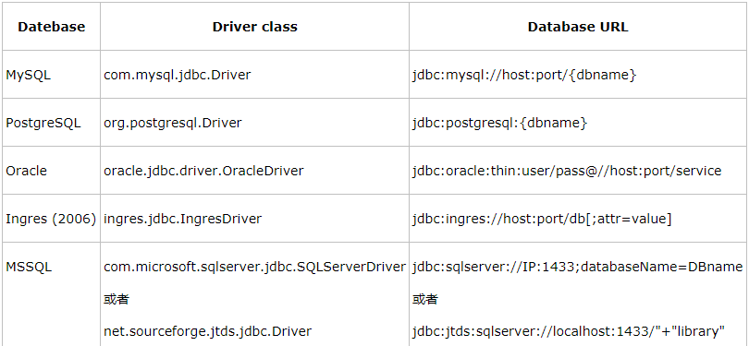
Jmeter JDBC request
JDBC数据库的配置

Slide 46
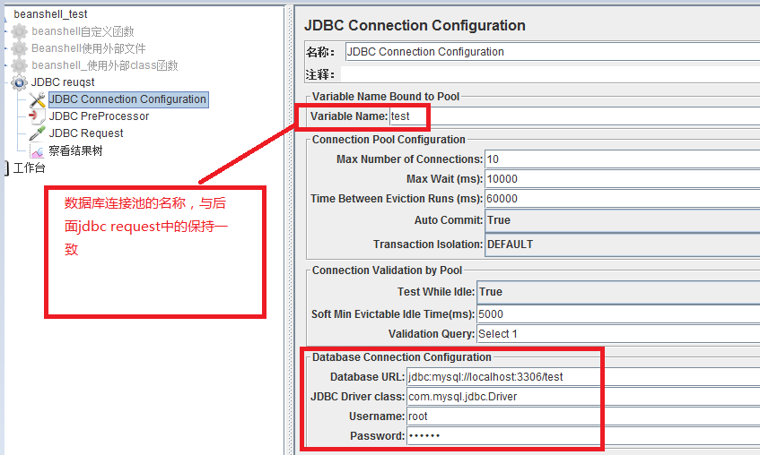
Jmeter JDBC request
JDBC数据库的配置

Slide 47
Jmeter JDBC request
三、配置JDBC Request
重要的参数说明：
Variable Name：数据库连接池的名字，需要与JDBC Connection Configuration的Variable Name Bound Pool名字保持一致
Query：填写的sql语句未尾不要加“;”
Parameter valus：参数值
Parameter types：参数类型，可参考：Javadoc for java.sql.Types
Variable names：保存sql语句返回结果的变量名
Result variable name：创建一个对象变量，保存所有返回的结果
Query timeout：查询超时时间
Handle result set：定义如何处理由callable statements语句返回的结果

Slide 48
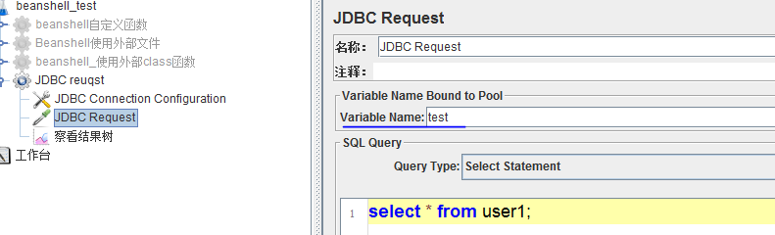
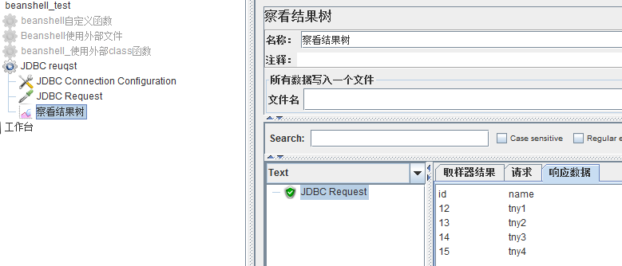
Jmeter JDBC request
Jdbc reuqest 配置
运行结果如下:

Slide 49
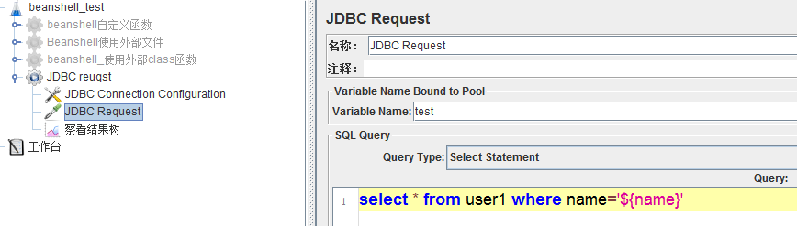
Jmeter JDBC request
方法（一）、定义变量，在sql query中使用变量：
1、在Test Plan 中定义一个变量name,value为所需查询的值
方法（二）、在sql query中使用”？“作为占位符，并传递参数值和参数类型，如下图所示：
1、传递的参数值是常量，如图传递2个变量，多个变量使用” ， “ 分隔。这里假如你有数据是int类型的，也要在Parameter types 那里标示为varchar类型，否则无法运行。

Slide 50
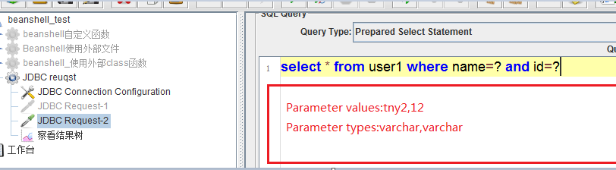
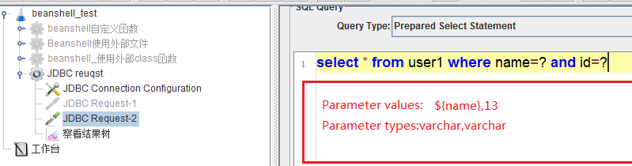
Jmeter JDBC request
参数化配置
2、传递的参数值是变量，使用${变量名}的方式

Slide 51
Jmeter JDBC request
jmeter官网给的解释是：如果给这个参数设置了值，它会保存sql语句返回的数据和返回数据的总行数。假如，sql语句返回2行，3列，且variables names设置为A,,C，那么如下变量会被设置为：
A_#=2 (总行数)
A_1=第1列, 第1行
A_2=第1列, 第2行
C_#=2 (总行数)
C_1=第3列, 第1行
C_2=第3列, 第2行
如果返回结果为0，那么A_#和C_#会被设置为0，其它变量不会设置值。
如果第一次返回6行数据，第二次只返回3行数据，那么第一次那多的3行数据变量会被清除。
可以使用${A_#}、${A_1}...来获取相应的值
示例：我们还是用上面的数据库，把所有数据查出来，test表有有2个字段，4条记录（1、添加一个jdbc request名为”JDBC Request-3”，添加一个”Debug Sampler“用来查看输出的结果，设置 variables name为column1,column2

Slide 52
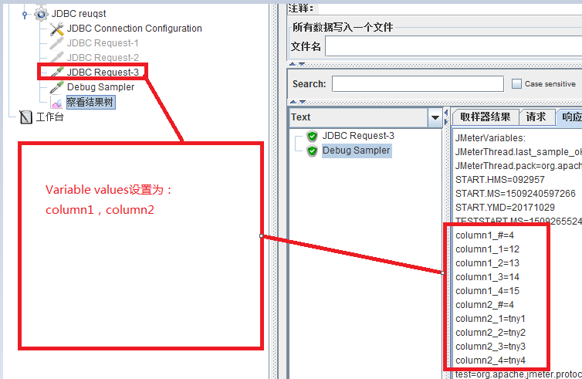
Jmeter JDBC request
运行结果如下：

Slide 53
Jmeter JDBC request
六、Result variable name 参数使用方法：
如果给这个参数设置值，它会创建一个对象变量，保存所有返回的结果，获取具体值的方法：columnValue = vars.getObject("resultObject").get(0).get("Column Name")
Result variable name:result
运行结果：
result=[{name=tny1, id=12}, {name=tny2, id=13}, {name=tny3, id=14}, {name=tny4, id=15}]
新建一个BeanShell PostProcessor(后置处理器)获取返回的结果 脚本如下:
columnValue = vars.getObject("result").get(1).get("name");
vars.put("col",columnValue);
log.info("++++++++++++++++"+"${col}");
return "success";
return col;

Slide 54
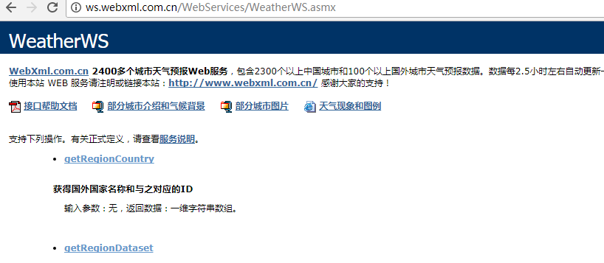
JMeter对WebService的压力测试
官网教程：http://jmeter.apache.org/usermanual/build-ws-test-plan.html
下面将用JMeter实现对某天气预报的Web服务实现压力测试。
服务列表http://ws.webxml.com.cn/WebServices/WeatherWS.asmx?
测试计划中添加线程组“JMeter Users”，其下添加User Defined Variables,HTTP Request Defaults【配置元件】的【HTTP信息头管理器】，【Sample】的【HTTP请求】，相应对其命名为Soap Request，最后添加【Aggregate Graph】和【查看结果树】两种监听器。
web服务清单中，点击getRegionDataset，打开Soap消息的页面 如下图所示:

Slide 55
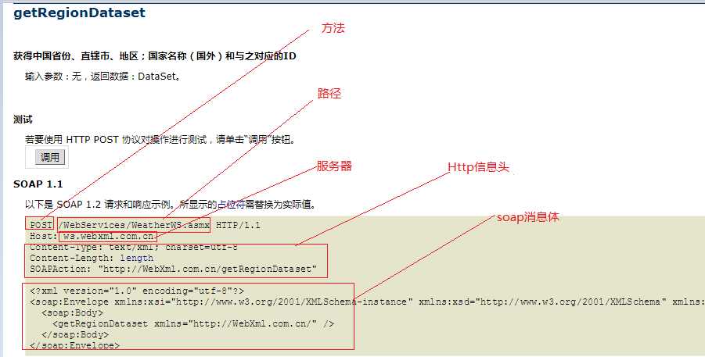
JMeter对WebService的压力测试
SOAP消息体设置
图五

Slide 56
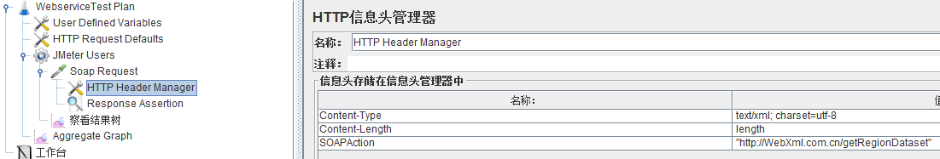
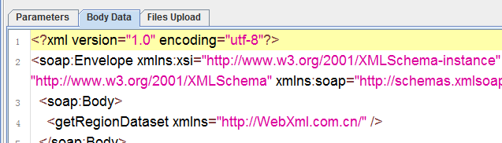
JMeter对WebService的压力测试
复制HTTP消息的三行，然后点【Add from Clipboard】可以自动将所有的头信息添加到管理器中。
将图五中的soap消息体复制到soap request请求的body data中

